Slide 1

Segmentarea arterei etmoidale anterioare
de pe CBCT
Echipa Segminions:
Oproi Denisa-Florina
Negru Diana-Maria
Ordean Anamaria

Slide 2
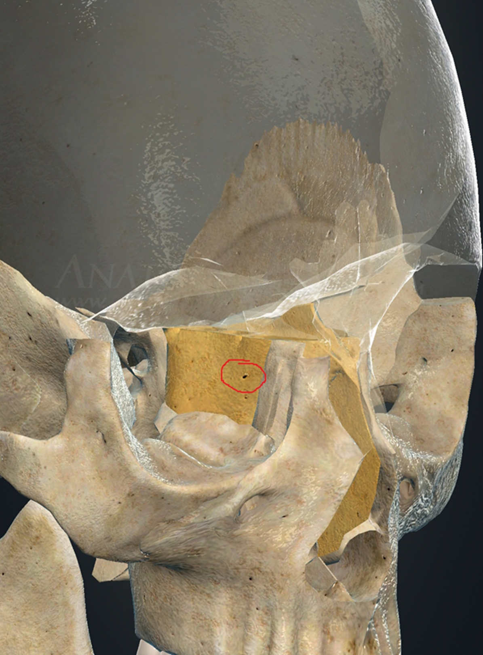
Introducere
Imaginați-vă că sunteți medici în sala de operație…
O arteră de 0,5 mm poate transforma o operație de rutină într-o urgență, iar AI-ul nostru o identifică înainte ca riscul să apară.

Slide 3
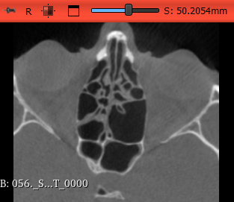
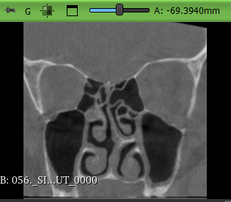
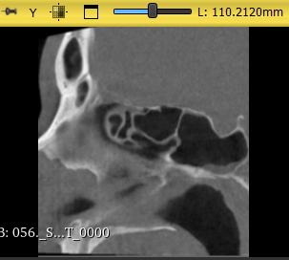
Labirintul de date 3D
Sursa: Volum 3D compus din mii de „felii” digitale.
Perspectiva: Analiză simultană din 3 direcții (axial, sagital, coronal).

Slide 4
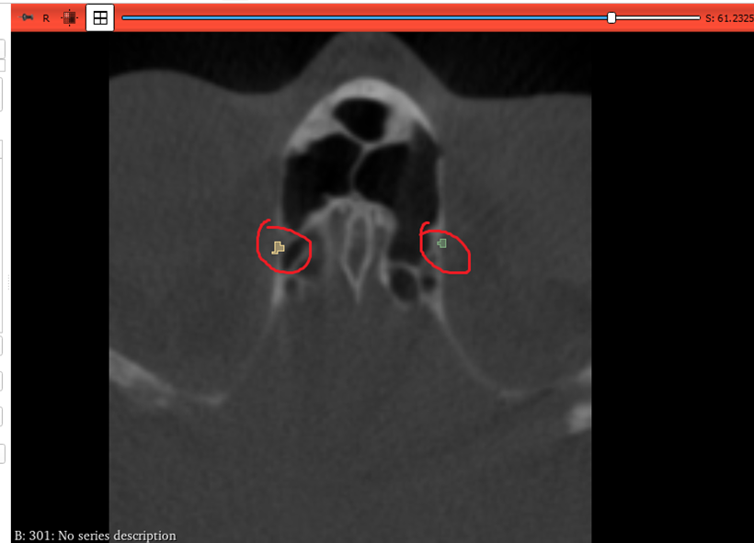
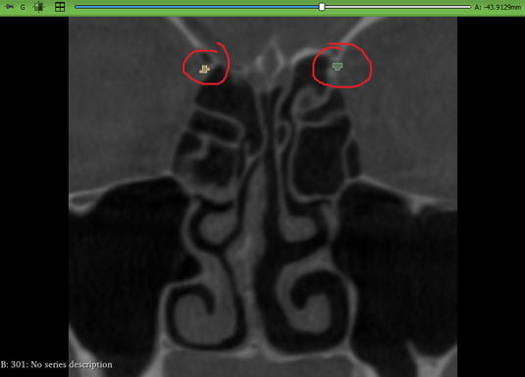
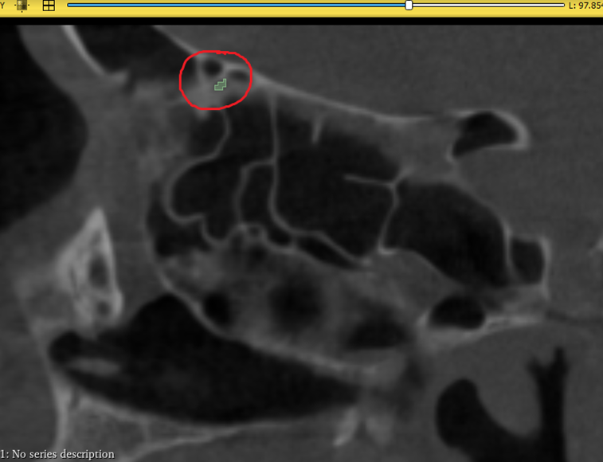
Segmentare manuala efectuata de catre medici
Harta digitală de precizie
Segmentare: AI-ul „colorează” digital conturul și traseul arterei.
Rezultat: O reconstrucție 3D exactă peste anatomia pacientului.
Impact: Medicul vede „capcana” înainte de prima incizie.

Slide 5
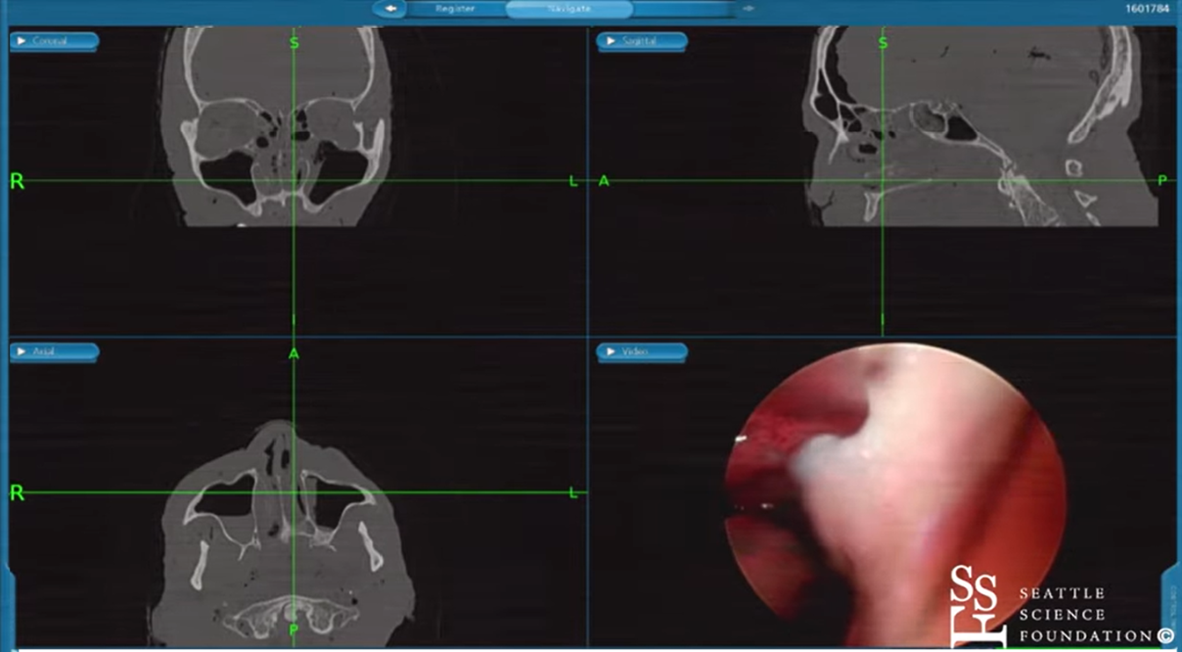
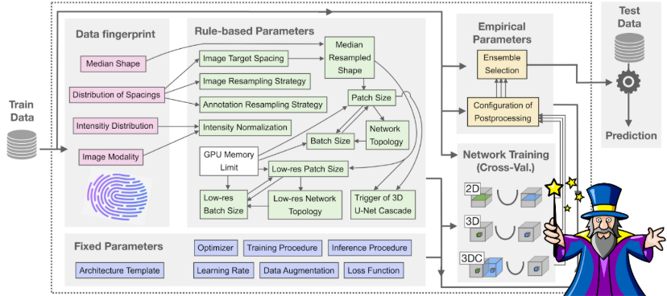
Provocarea: „Acul în carul cu fân”
Date limitate: Doar 130 de pacienți.
Complexitate: Contrast scăzut (CBCT) și anatomie unică.
Zgomot vizual: Artefacte și „umbre” în imagini.
Soluția: nnU-Net
Auto-adaptare: Își configurează singur arhitectura după date.
Augmentare: Generează automat variații pentru a învăța mai bine.

Slide 6
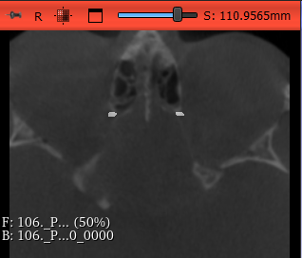
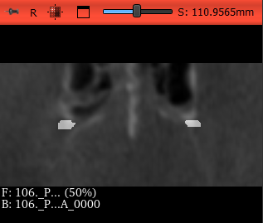
Decupajul perfect
Fisierele DCM: de la 10,256 KB la 461 KB
Masca (fisierul NRRD): de la 33KB la 1 KB

Slide 7

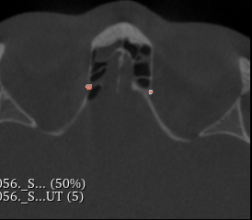
Dincolo de cifre, spre precizie clinică
Rezultat Final: 60%
O suprapunere excelentă pentru o arteră de 0,5 mm.
Pseudo Dice 0.60 | TP 79.76
IoU 0.37 | TN 406775.92
 | FP 40.53
 | FN 105.65
Rezultate numerice
Analogia Lanternelor

Slide 8
60% - E mult, e puțin? Cum stau alții?
Contextul pieței:
Un munte greu de urcat
De ce este 60% un
scor de top?
Concluzia
Organe mari (Ficat/Plămâni): ~90% succes (standard).
Micro-structuri pe CBCT:
40-60% este pragul maxim global.
Lipsa competiției:
Un subiect atât de dificil încât puțini îl abordează.
Date reale:
Testat pe imagini de spital, nu pe date perfecte de laborator.
Pionierat:
Suntem printre primii care reușesc segmentarea acestei artere.
„Nu am terminat cursa pe locul doi, ci am urcat un munte pe care mulți nu îl îndrăznesc să îl escaladeze.”

Slide 9

Descrierea pieței și analiza industriei
Piața Globală: Software Medical de Navigație, o industrie de miliarde de euro (creștere anuală de 15%).
Nevoia: Reducerea erorilor medicale și scăderea costurilor de asigurare.
Competiția: Giganții (Medtronic, Stryker) se axează pe structuri mari (oase, tumori).
Avantajul Nostru: Pionieri în micro-vascularizație pe CBCT, acoperim nișa pe care ceilalți o ignoră.

Slide 10


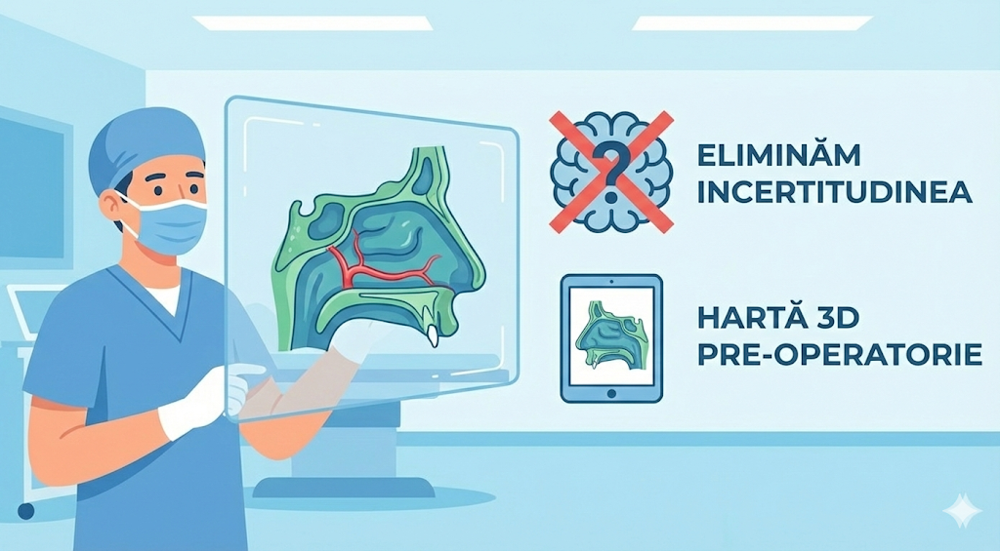
Dincolo de Cod: Impactul în Viața Reală
Chirurg:
Navigație de Precizie
Pacient:
Siguranță Vitală
Spital:
Eficiență și Protecție

Slide 11
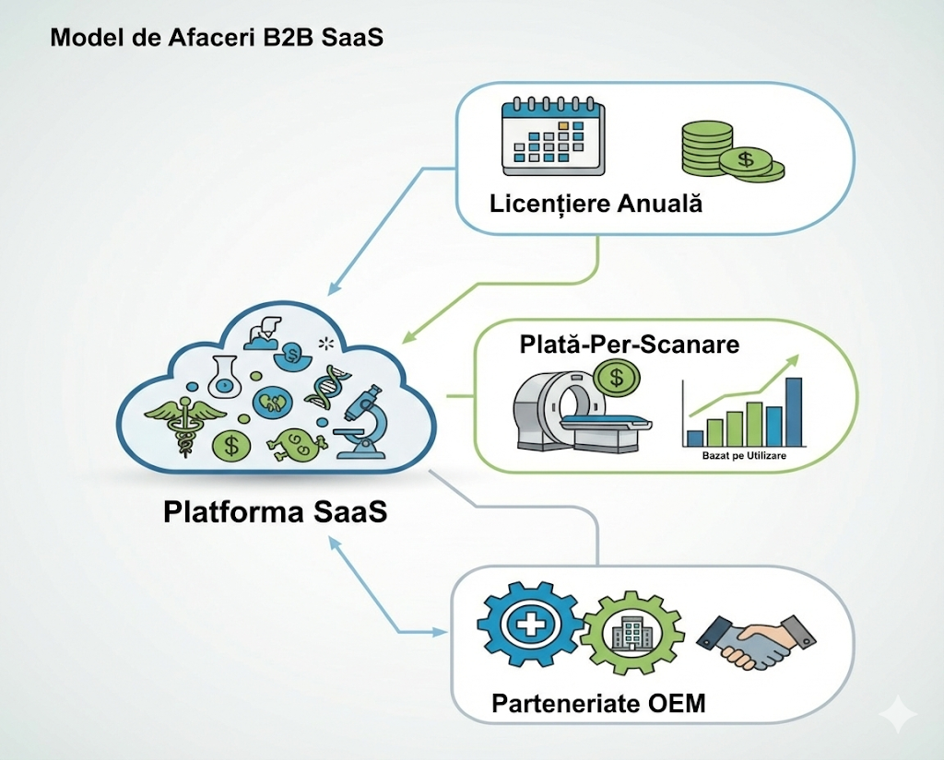

Modelul de business

Slide 12
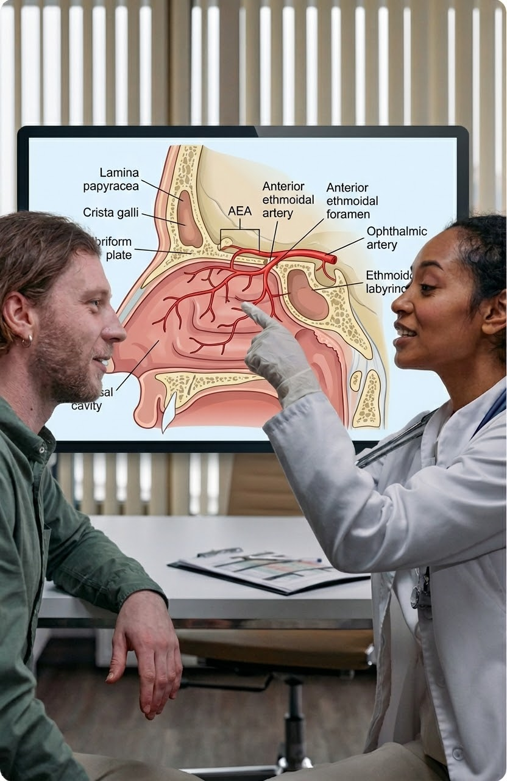
Demonstrație Live
Funcționalități MVP:
Autentificare (Sesiuni persistente în Flask, Autentificare bazată pe Firebase Firestore)
Gestionare Pacienți, (Adăugare pacienți noi, Listă pacienți și căutare)
Profil detaliat pentru fiecare pacient (Editare și ștergere pacient)
Upload si Procesare Medicală (Upload fișiere dcm, Stocare în Firebase Firestore cu chunking pentru fișiere mari)
Salvare rezultate local ( Procesare automată cu nnUNet, Generare masca nrrd)
Dashboard Medical (Statistici, Editare profil)
Functionalități realizate de noi:
Backend-ul proiectului si comunicarea cu Firebase si cu Flask
Serviciu de Segmentare (Wrapper pentru nnUNet, Procesare asincrona, Conversie DCM -> NIFTI)
Serviciu Firebase (Sistem de chuncking, Stocare date, Encoding/Decoding)
Serviciu Autentificare (Hash SHA-256 pentru parole, Validare sesiuni)
Frontend interactiv
Componente Dashboard (DashboardView, PatientsView, PatientProfile)
Componente inovative:
Integrare nnUNet în Workflow Clinical - Primul sistem care integreaza nnUNet
Arhitectură Serverless cu Firebase - sistem de chunking
Pipeline complet automat - De la upload fisiere dcm la salvare masca nrrd
Deploy: Frontend cu Firebase și Backend cu Flask

Slide 13

Concluzii
În concluzie, AI-ul nostru poate identifica artera etmoidală cu o precizie de 60%, un rezultat de elită pentru structuri atât de mici.
Vizăm pragul de 70-80% acuratețe și vizualizarea rezultatelor direct în aplicație.

